Slide 1
Hướng dẫn khai thác sử dụng tổng đài T128N1

Slide 2
MỤC ĐÍCH, YÊU CẦU
MỤC ĐÍCH:
  Huấn luyện cho học viên các đơn vị nắm vững tính năng kỹ chiến thuật của thiết bị và sơ đồ kết nối trên xe cơ động/
YÊU CẦU
  Người học viên nắm chắc, khai thác sử dụng thành thạo tổng đài.

Slide 3
VẤN ĐỀ HUẤN LUYỆN 1
Tính năng kỹ thuật và thành phần đồng bộ
Cấu tạo thiết bị, quy cách lắp đặt, đấu nối

Slide 4
VẤN ĐỀ HUẤN LUYỆN 1
Tính năng kỹ thuật và thành phần đồng bộ
Cấu tạo thiết bị, quy cách lắp đặt, đấu nối

Slide 5
Tính năng kỹ thuật và thành phần đồng bộ
Tính năng kỹ thuật
Thành phần đồng bộ

Slide 6
Tính năng kỹ thuật
Tính năng phân cấp thuê bao
Định tuyến và chuyển tiếp cuộc gọi
Tích hợp chuyển mạch IP
Khai thác hệ thống qua các lệnh cấu hình
Lưu trữ nhiều cấu hình

Slide 7
Tính năng kỹ thuật và thành phần đồng bộ
Tính năng kỹ thuật
Thành phần đồng bộ

Slide 8
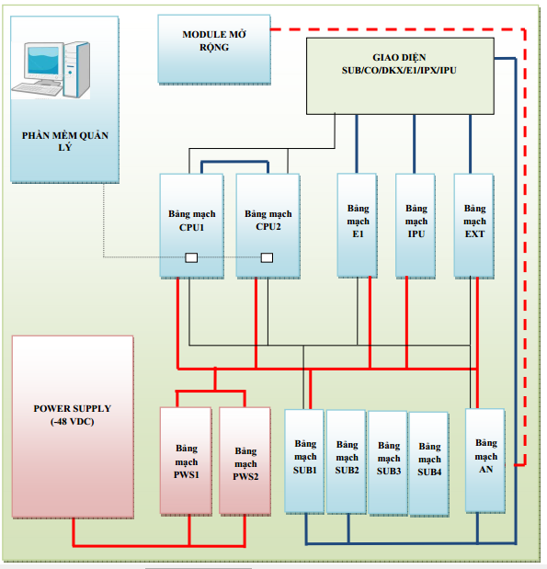
Thành phần đồng bộ

Slide 9
Thành phần đồng bộ
02 bảng mạch CPU
02 bảng mạch nguồn
01 bảng mạch trung kế luồng E1
04 bảng mạch thuê bao
01 bảng mạch EXT
01 bảng mạch IPU
Khung vỏ
01 Modul mở rộng LTU

Slide 10


Thành phần đồng bộ
1 | Loại cáp | Hình ảnh | Mô tả
1 | Cáp mạng cho truyền số liệu IPX và cấu hình tổng đài |  | Cáp được bấm theo tiêu chuẩn cáp mạng, CAT5/CAT6 bấm thẳng hoặc bấm chéo
2 | Cáp nguồn DC |  | Cáp được bấm sẵn từ nhà sản xuất, tiêu chuẩn 2 mét
3 | Tài liệu HDSD |  | 01 quyển
4 | Đĩa CD |  | 01 đĩa, chứa toàn bộ file phần mềm cài đặt, các chương trình phần mềm hỗ trợ và tài liệu HDSD
5 | Cáp thoại |  | 02 cáp thoại (1 đầu DB36, 1 đầu hở)
6 | Cáp nhảy thoại |  | 02 cáp nhảy thoại, đã hàn sẵn jack cắm tròn
7 | Cáp nhảy nguồn |  | 01 cáp nhảy nguồn cấp kiểu 3 chân.

Slide 11
VẤN ĐỀ HUẤN LUYỆN 1
Tính năng kỹ thuật và thành phần đồng bộ
Cấu tạo thiết bị, quy cách lắp đặt, đấu nối

Slide 12
Cấu tạo thiết bị, quy cách lắp đặt, đấu nối
Cấu tạo thiết bị, quy cách lắp đặt
Các phương án kết nối

Slide 13
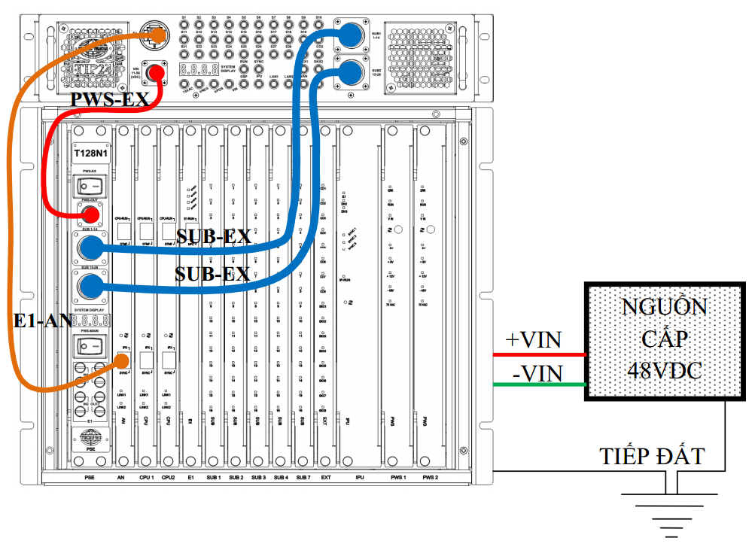
Cấu tạo thiết bị, quy cách lắp đặt

Slide 14
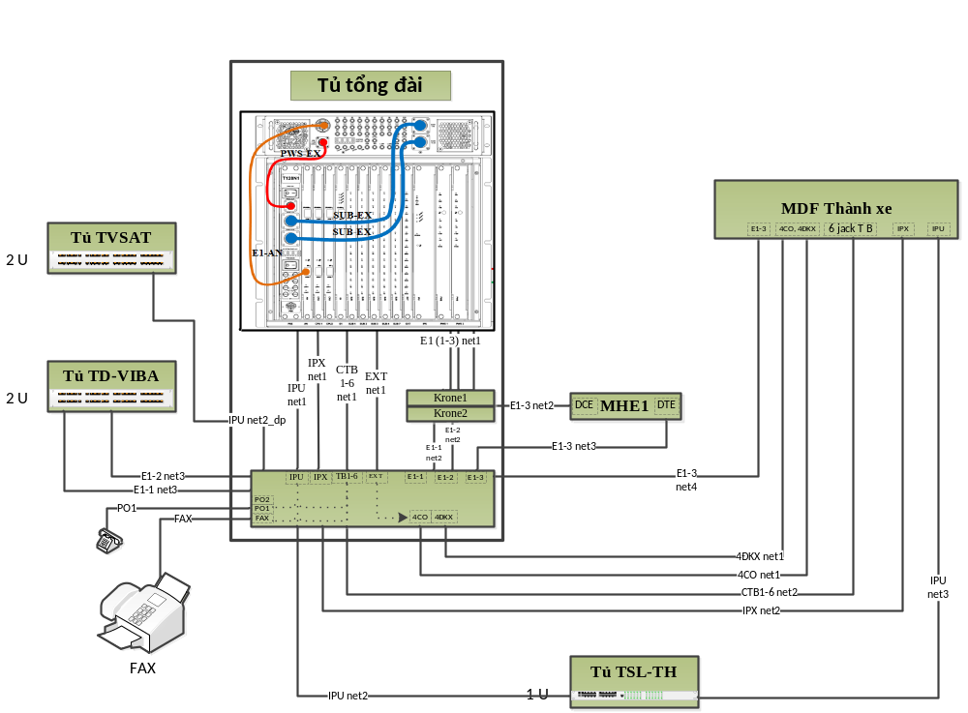
Cấu tạo thiết bị, quy cách lắp đặt

Slide 15
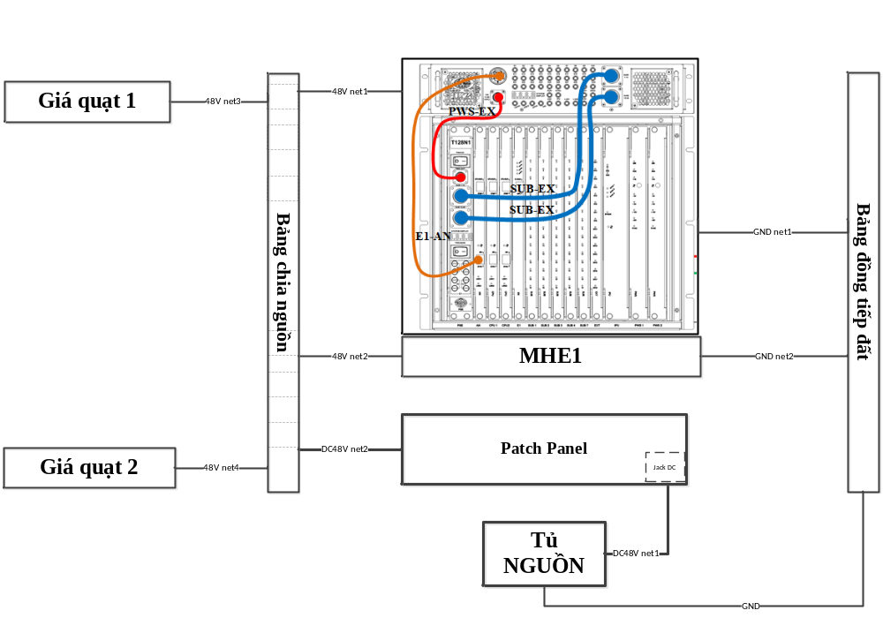
Cấu tạo thiết bị, quy cách lắp đặt

Slide 16
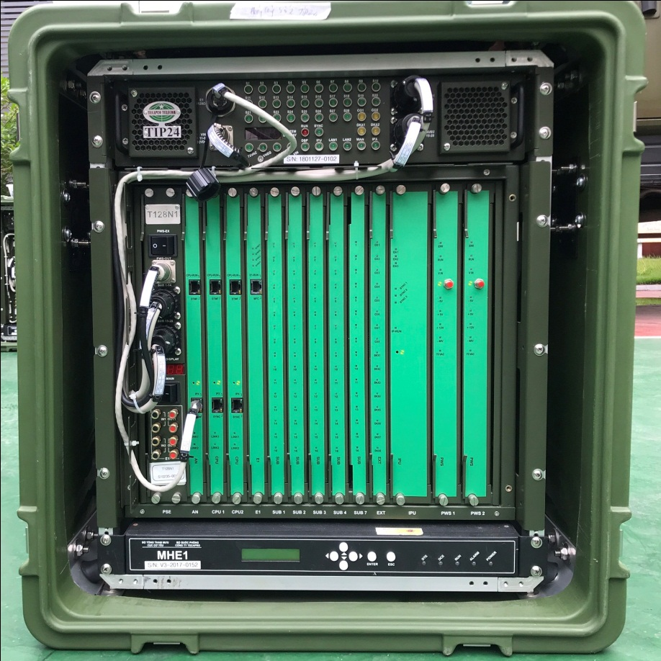
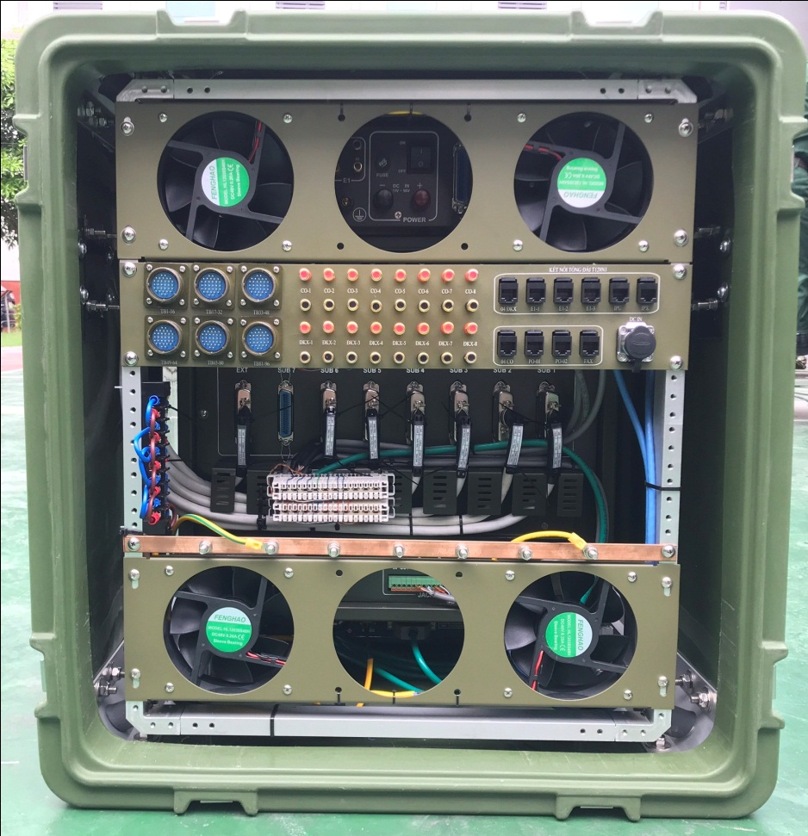
Cấu tạo thiết bị, quy cách lắp đặt

Slide 17
Cấu tạo thiết bị, quy cách lắp đặt, đấu nối
Cấu tạo thiết bị, quy cách lắp đặt
Các phương án kết nối

Slide 18
Các phương án kết nối
Kết nối luồng E1 qua truyền dẫn TJ.
Kết nối luồng E1 qua truyền dẫn Viba
Kết nối kết hợp cả truyền dẫn TJ và Viba
Kết nối trung kế IP qua mạng TSL QS.
Kết nối trung kế IP qua mạng VSAT.
Kết nối trung kế CO qua tín hiệu analog của VSAT
Kết nối trung kế CO qua tín hiệu analog của TSL-QS
Kết nối trung kế ĐKX với tổng đài nhân công.

Slide 19
VẤN ĐỀ HUẤN LUYỆN 2
Khai báo kết nối thiết bị
Khai thác dịch vụ

Slide 20
Khai báo kết nối thiết bị
(TDM)
Khai báo danh bạ
Khai báo mã vùng
Khai báo thông số thuê bao
Khai báo thông số CO/ĐKX
Khai báo thông số luồng E1
Khai báo mã định tuyến (mã hướng)
Khai báo nhóm trung kế
Khai báo đầu số quay
Khai báo các tính năng khác

Slide 21
Khai báo kết nối thiết bị
(TDM – khai báo danh bạ)
  *Đổi các số đầu danh bạ tổng đài (Prefix):
  * 41 * X1X2X3... #
  X1X2X3...: Các số đầu danh bạ, tối đa 4 số.
  Nếu tổng đài không có Prefix thì X1X2X3 sẽ thay là 0.
  * Đổi 3 số sau danh bạ tổng đài:
  *42 * X1X2X3 #
  X1X2X3: 3 số sau danh bạ.
  *Đổi danh bạ máy trực:
  * 37 * X YYY #
  X: Số thứ tự máy trực (từ 1 đến 3);
  YYY: 3 số cuối danh bạ máy trực.
  Nếu muốn xóa danh bạ máy trực thì YYY sẽ thay là 0.

Slide 22
Khai báo kết nối thiết bị
(TDM – khai báo thông số luồng)
* 44 * Y X1X2 #
Y: Số thứ tự luồng (1÷4)
X1: Hướng gọi của kênh,
  0: 15 kênh đầu gọi ra, 15 kênh sau gọi vào
  1: 15 kênh đầu gọi vào, 15 kênh sau gọi ra
  2: 30 kênh gọi ra
  3: 30 kênh gọi vào
  4: 23 kênh đầu gọi ra, 7 kênh sau gọi vào
  5: 23 kênh đầu gọi vào, 7 kênh sau gọi ra
X2: Chọn Clock Master hay Slave, 0: Slave, 1: Master

Slide 23
Khai báo kết nối thiết bị
(TDM – khai báo hướng)
* 39 * Y1Y2 X1 X2X3 ... #
  Y1Y2: Số thứ tự trong bảng Hướng (0 - 20)
  X1: Loại hướng, 1: TKCO, 2: Luồng E1, 3: TKĐKX
  X2X3...: Các thành phần thuộc hướng, nếu loại hướng là TKCO hoặc TKĐKX thì có tối đa 2 thành phần thuộc hướng. Nếu loại hướng là Luồng E1 chọn giá trị 01. Mỗi thành phần thuộc hướng sẽ ứng với 2 số quay.
  Nếu muốn xóa hướng chỉ cần quay mã dịch vụ và số thứ tự hướng
  * 39 * Y1Y2#
  Nếu xoá tất cả các hướng trong bảng hướng
  * 39 #

Slide 24
Khai báo kết nối thiết bị
(TDM – khai báo mã hướng)
* 38 * Y1Y2Y3 X1 X2 X3X4 X5 X6... #
  Y1Y2Y3: Số thứ tự trong bảng mã định tuyến.
  X1: Số chặn (0-5); X2: Số quay tối thiểu (1-5).
  X3X4: Hướng gọi (tương ứng với các vị trí trong bảng nhóm trung kế, giá trị từ 0 đến 20).
  X5: Tổng số mã định tuyến (1-4).
  X6...: Mã định tuyến, thay đổi tùy theo tổng số mã định tuyến cần khai báo.
  Nếu muốn xóa một vị trí trong bảng mã định tuyến chỉ cần quay mã dịch vụ và số thứ tự mã định tuyến
  * 38 * Y1Y2Y3 #
  Nếu muốn xóa tất cả các mã hướng trong bảng mã hướng: * 38 #

Slide 25
Khai báo kết nối thiết bị
(TDM – khai báo bảng số quay)
* 48 * X1 X2X3 Y1Y2Y3... #
  X1: Số số của đầu số (1 - 5)
  X2X3: Tổng số cần quay ứng với đầu số cần khai báo
  Y1Y2Y3..: Các số của đầu số
  Nếu muốn xóa 1 đầu số trong bảng thì X2X3 là 00
  Nếu muốn xoá tất cả các đầu số gọi ra: * 48 #

Slide 26
Khai báo kết nối thiết bị
(TDM – thông số cấu hình)
Lưu thông số hệ thống
  Cách 1: Lưu vào cấu hình hiện tại, lệnh này chỉ thực hiện khi cấu hình hiện tại khác cấu hình mặc định (cấu hình 0): * 40 #
  Cách 2: Lưu vào cấu hình định trước: * 40 * X #
  X: cấu hình cần lưu, giá trị 1 hoặc 2.
Lấy lại thông số cấu hình
  * 50 * X #
  X: Cấu hình cần lấy lại, giá trị từ 0 đến 2.
Chọn cấu hình sau khi Reset
  * 51 * X #
  X là cấu hình cần chọn, giá trị từ 0 đến 2.

Slide 27
Khai báo kết nối thiết bị
(TDM – sử dụng phần mềm)
Giới thiệu trực tiếp trên phần mềm

Slide 28
Khai báo kết nối thiết bị
(IPU)
Kết nối, truy nhập phần mềm
Khai báo
  Khai báo trung kế: IP, E1
  Khai báo hướng gọi ra
  Khai báo hướng gọi vào
  Khai báo diaplan
  Khai báo danh bạ
  Khai báo địa chỉ và các tham số khác

Slide 29
VẤN ĐỀ HUẤN LUYỆN 2
Khai báo kết nối thiết bị
Khai thác dịch vụ

Slide 30
Khai thác dịch vụ
Thử chuông: * 18 #
Báo thức
  Đặt báo thức cho thuê bao. Khi thuê bao cài đặt dịch vụ báo thức, tổng đài sẽ đổ chuông cho TB khi thời gian của tổng đài trùng với thời gian đặt báo thức
  Cách thực hiện:
  - Đặt báo thức: * 19 *gg pp #
  - Xóa báo thức: # 19 #

Slide 31
Khai thác dịch vụ
DND (Do Not Distrub)
  - Cài đặt dịch vụ: * 20 #
  - Xóa dịch vụ: # 20 #
Đường dây nóng (Hot Line)
  - Cài đặt dịch vụ: * 21 * X1X2X3 Y1Y2Y3... #
  - Xóa dịch vụ: # 21 * X1X2X3 #
    X1X2X3: 3 số cuối của danh bạ nội bộ,
    Y1Y2Y3...: Số cần gọi đến.
  Lưu ý: Thuê bao chỉ thiết lập hoặc xoá dịch vụ cho thuê bao khác và phải có quyền thực hiện dịch vụ này.

Slide 32
Khai thác dịch vụ
Hiển thị số chủ gọi
  - Cài đặt dịch vụ: * 17 #
  - Xoá dịch vụ: # 17 #
Chuyển thoại (Call Transfer)
  "Flash" – X1X2X3… X1X2X3… : Số cần chuyển đến.
Chuyển cuộc gọi tạm thời (Call Forwarding)
  - Cài đặt dịch vụ: * 24 * X1X2X3...#
  - Xóa dịch vụ: # 24 #
    X1X2X3...: Số danh bạ cần chuyển đến, nếu chuyển sang thuê bao nội đài phải quay cả prefix của danh bạ thuê bao (nếu có).

Slide 33
Khai thác dịch vụ
Gọi lại
  * 26 * X1X2X3 #
  X1X2X3: 3 số cuối danh bạ nội đài.
Giữ cuộc gọi
  - Giữ cuộc gọi: "Flash" * 28 #
  - Lấy lại cuộc gọi đó: # 28 #
Hội nghị
  * 29 # Y1Y2Y3...
  Y1Y2Y3: Là các số của thuê bao cần mời vào hội nghị

Slide 34
VẤN ĐỀ HUẤN LUYỆN 3
Một số sự cố thông thường
Xác định trạng thái hệ thống làm việc tốt
Một số sự cố thường gặp

Slide 35
Hệ thống làm việc tốt
Trạng thái hoạt động-LED CPU-RUN trên bảng mạch CPU: Sáng liên tục báo trạng thái bảng mạch CPU đang hoạt động.
Trạng thái LED thuê bao – LED SUB: Sáng xanh liên tục khi nhấc máy, tắt khi gác máy. Nhấp nháy theo nhịp chuông khi có cuộc gọi đến.
Trạng thái LED trung kế CO – LED TKCO: Sáng xanh liên tục khi chiếm gọi ra, khi đang thông thoại. Tắt khi ở trạng thái rỗi.

Slide 36
Hệ thống làm việc tốt
Trạng thái LED luồng E1 – LED SYNC: Khi có tín hiệu, đồng bộ tốt: LED SYNC sáng xanh liên tục. Khi không có tín hiệu hoặc mất đồng bộ: LED SYNC tắt.
Trạng thái các LED điện áp nguồn trên bảng mạch PWS LED 75VAC: Sáng nhấp nháy theo chu kỳ tín hiệu chuông. Nếu tắt hoặc sáng liên tục, lỗi nguồn chuông. Các LED trạng thái nguồn sáng xanh liên tục báo trạng thái nguồn tốt. LED ERR: Bình thường LED này tắt, nếu có lỗi xảy ra sáng đỏ liên tục.

Slide 37
Hệ thống làm việc tốt
Trạng thái LED 7 đoạn: Bình thường, LED 7 đoạn hiển thị qua lại giữa giờ, phút và ngày, tháng. Khi nhận được các lệnh hiển thị các thông số của tổng đài, LED 7 đoạn chuyển sang hiển thị các thông số theo yêu cầu.

Slide 38
Một số sự cố thông thường
Đèn led RUN tắt hoặc sáng liên tục: kiểm tra đèn led; tắt nguồn, chờ vài phút rồi bật nguồn lại (reset).
Đèn led VIN không sáng: kiểm tra nguồn cấp cho tổng đài, cầu chì nguồn
Đèn led V-POS, V-NEG không sáng: tắt nguồn, chờ vài phút rồi bật nguồn lại, nếu vẫn không khắc phục được, khối nguồn bị lỗi

Slide 39
Một số sự cố thông thường
Đèn 75VAC không sáng; sáng liên tục hoặc không rung: tắt nguồn, chờ vài phút rồi bật nguồn lại, nếu vẫn không khắc phục được, khối nguồn bị lỗi
Đèn SYNC không sáng hoặc sáng rung khi kết nối luồng ngoài: kiểm tra các đầu đấu nối luồng, dây kết nối luồng; kiểm tra loop; kiểm tra bằng lệnh từ điện thoại

Slide 40
Một số sự cố thông thường
Không gọi ra/vào được luồng E1: kiểm tra đèn đồng bộ luồng SYNC. Nếu đèn tắt, luồng E1 đang mất đồng bộ; kiểm tra lại các khai báo tham số của luồng E1; kiểm tra lại quyền gọi ra (class) của thuê bao; kiểm tra khai báo các đầu số
Tất cả các led chỉ thị thuê bao đều sáng: kiểm tra chạm chập cáp thuê bao; tắt nguồn, chờ vài phút rồi bật nguồn lại, nều vẫn không khắc phục được, card thuê bao bị lỗi

Slide 41
Một số sự cố thông thường
Nhấc máy thuê bao không có tín hiệu:
  Đèn led không sáng, đo kiểm tra điện áp giữa 2 cọc thuê bao. Nếu không có điện áp, kiểm tra đường mạch cấp vào thuê bao, lưu ý các chân thường đóng của relay chuông (RLC), relay thoại (RLT). Thông thường do tiếp điểm thường đóng của RLC tiếp xúc không tốt. Nếu có điện áp, kiểm tra khối nhấc máy (so sánh áp).
  Đèn led sáng, không nghe tiếng relay đóng, khối nhấc máy tốt, kiểm tra khối điều khiển đóng RLT. Thông thường do IC C1815 (RLT) không có tín hiệu điều khiển đóng RLT.
  Đèn led sáng, có tiếng đóng relay, không nghe tone mời quay số, kiểm tra biến áp cách ly, các tín hiệu đến TP3076. Thông thường do TP3067 bị lỗi.

Slide 42
Một số sự cố thông thường
Nhấn số không ngắt tone: đèn led sáng, có tiếng đóng relay, nghe tone mời quay số, nhấn số không ngắt tone, kiểm tra các trạng thái tín hiệu đến khối TP3067, các điện trở khuyếch đại tín hiệu vào/ra. Thông thường do TP3067 bị lỗi
Máy điện thoại không đổ chuông:
  Không nghe tiếng relay đóng/ngắt theo nhịp chuông, kiểm tra khối điều khiển RLC. Thông thường C1815 (RLC) không có tín hiệu điều khiển đóng/ngắt RLC.
  Nghe tiếng relay đóng/ngắt, có đèn nhấp nháy theo nhịp chuông, kiểm tra đường mạch nguồn chuông 75VAC, lưu ý điện trở, RLC. Thông thường tiếp điểm thường hở RLC tiếp xúc không tốt.

Slide 43
Một số sự cố thông thường
Không gọi ra/vào được trung kế CO: kiểm tra đường dây trung kế, khai báo cấu hình
Không nhận line trung kế: nhấn mã chiếm trung kế, nghe tone báo bận, đèn led không sáng, không nghe relay đóng, gọi từ ngoài vào không đổ chuông, kiểm tra khối báo tín hiệu line ngoài, đường dây trung kế ngoài
Không đổ chuông khi gọi từ ngoài vào: khi gọi từ ngoài vào trung kế, không đổ chuông máy trực hoặc không có báo hiệu quay số trực tiếp, kiểm tra khối báo chuông NBC

Slide 44
Một số sự cố thông thường
Không nghe tone khi chiếm, thông thoại 1chiều, nghe thoại nhỏ hoặc không nghe: kiểm tra khối biến áp, khối khuyếch đại.

Slide 45
Một số sự cố thông thường
Không nghe tone khi chiếm, thông thoại 1chiều, nghe thoại nhỏ hoặc không nghe: kiểm tra khối biến áp, khối khuyếch đại.

Slide 46
XIN CHÂN THÀNH CẢM ƠN

